Slide 1



课题综述
目前现状
研究目标
研究过程
研究结论
2021-2022学年第二学期培训
Part one
Part two
Part three
Part four
Part five
大连海事大学 - 电航学社 - 智能认知与数据计算部(ICDC)
Chapter 2-1
卷积神经网络初步
Basic Recognition of Convolutional Neural Networks
分享人
臧景奇
Dalian Maritime University
ICDC department, Dianhang Association
jonathan@dlmu.edu.cn
an.hongjun@foxmail.com | Copyright © Intelligent Cognition and Data Computing department(ICDC), Dianhang Association, Dalian Maritime University. All rights reserved.

Slide 2
课题综述
目前现状
研究目标
研究过程
研究结论
2021-2022学年第二学期培训
Part one
Part two
Part three
Part four
Part five
大连海事大学 - 电航学社 - 智能认知与数据计算部(ICDC)
1
图像分类任务介绍
Chapter 2-1
目录
2
卷积神经网络简述
CONTENTS
3
常用的卷积神经网络
an.hongjun@foxmail.com | Copyright © Intelligent Cognition and Data Computing department(ICDC), Dianhang Association, Dalian Maritime University. All rights reserved.

Slide 3
2021-2022学年第二学期培训
大连海事大学 - 电航学社 - 智能认知与数据计算部(ICDC)
image classification
图像分类任务介绍
第一部分
任务简述
任务目标
an.hongjun@foxmail.com | Copyright © Intelligent Cognition and Data Computing department(ICDC), Dianhang Association, Dalian Maritime University. All rights reserved.

Slide 4
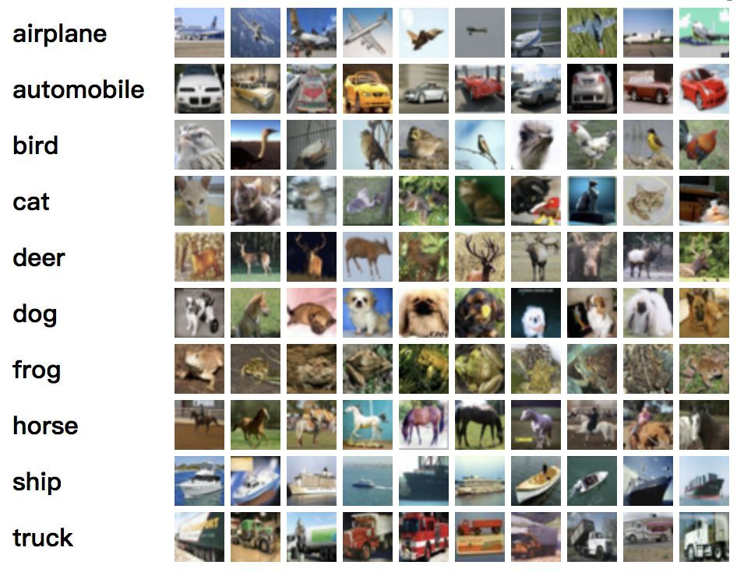
课题综述
目前现状
研究目标
研究过程
研究结论
2021-2022学年第二学期培训
Part one
Part two
Part three
Part four
Part five
大连海事大学 - 电航学社 - 智能认知与数据计算部(ICDC)
任务简述
[1]
图像分类是根据图像的语义信息对不同类别图像进行区分，是计算机视觉中重要的基础问题，是物体检测、图像分割、物体跟踪、行为分析、人脸识别等其他高层视觉任务的基础。
图像分类在许多领域都有着广泛的应用。如：安防领域的人脸识别和智能视频分析等，交通领域的交通场景识别，互联网领域基于内容的图像检索和相册自动归类，医学领域的图像识别等。[2]
Reference:
[1]:https://www.sohu.com/a/292203180_100099320
[2]:http://www.qianjia.com/zhike/201903/251131323930.html
an.hongjun@foxmail.com | Copyright © Intelligent Cognition and Data Computing department(ICDC), Dianhang Association, Dalian Maritime University. All rights reserved.

Slide 5
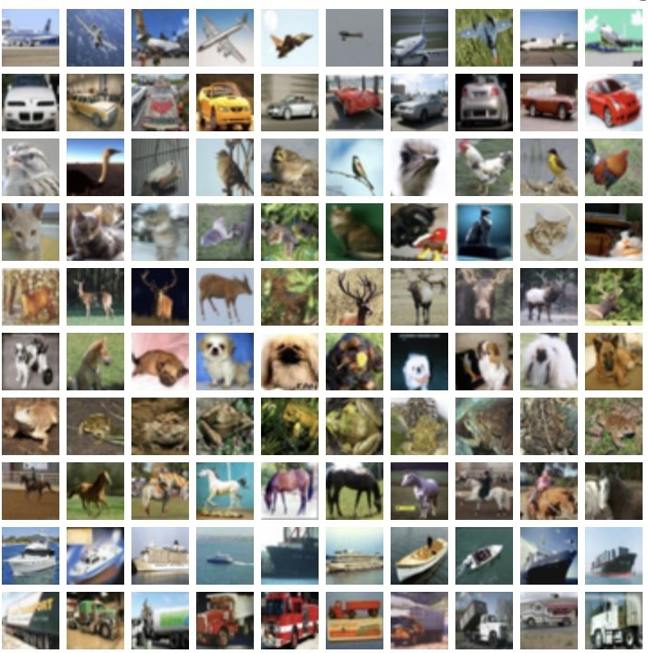
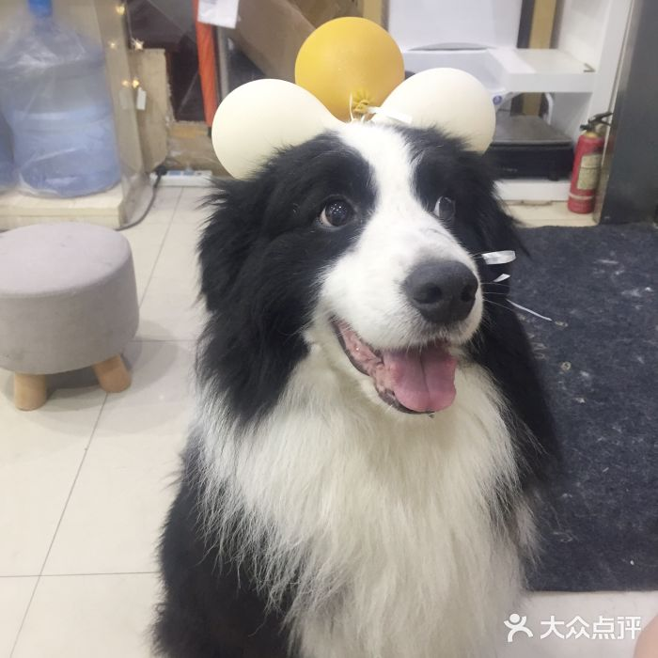

课题综述
目前现状
研究目标
研究过程
研究结论
2021-2022学年第二学期培训
Part one
Part two
Part three
Part four
Part five
大连海事大学 - 电航学社 - 智能认知与数据计算部(ICDC)
任务目标
[1]
dog
[2]
cat
Reference:
[1]:http://www.dianping.com/photos/789759083
[2]:https://www-beta1.duitang.com/blog/?id=679927883
an.hongjun@foxmail.com | Copyright © Intelligent Cognition and Data Computing department(ICDC), Dianhang Association, Dalian Maritime University. All rights reserved.

Slide 6
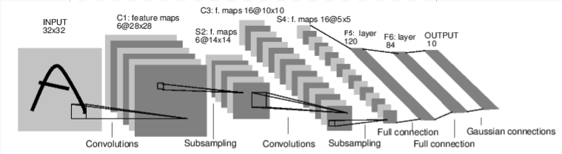
课题综述
目前现状
研究目标
研究过程
研究结论
2021-2022学年第二学期培训
Part one
Part two
Part three
Part four
Part five
大连海事大学 - 电航学社 - 智能认知与数据计算部(ICDC)
任务目标
我们需要在计算机上部署训练一个分类器，通过已知的图像数据信息搭建神经网络，通过对特征的提取，来实现对于指定环境下图片中物体的分类。
[1]
Reference:
[1]:https://pytorch.org/tutorials/_images/mnist.png
an.hongjun@foxmail.com | Copyright © Intelligent Cognition and Data Computing department(ICDC), Dianhang Association, Dalian Maritime University. All rights reserved.

Slide 7
2021-2022学年第二学期培训
大连海事大学 - 电航学社 - 智能认知与数据计算部(ICDC)
CNN Basic Introduction
卷积神经网络初步
第二部分
卷积层
池化之maxpool
全连接层
an.hongjun@foxmail.com | Copyright © Intelligent Cognition and Data Computing department(ICDC), Dianhang Association, Dalian Maritime University. All rights reserved.

Slide 8
课题综述
目前现状
研究目标
研究过程
研究结论
2021-2022学年第二学期培训
Part one
Part two
Part three
Part four
Part five
大连海事大学 - 电航学社 - 智能认知与数据计算部(ICDC)
卷积（Convolution）
在泛函分析中，卷积、旋积或褶积(英语：Convolution)是通过两个函数f和g生成第三个函数的一种数学算子，表征函数f与g经过翻转和平移的重叠部分函数值乘积对重叠长度的积分。
如果将参加卷积的一个函数看作区间的指示函数，卷积还可以被看作是“滑动平均”的推广。
[1]
[1]:https://baike.baidu.com/item/%E5%8D%B7%E7%A7%AF/9411006?fr=aladdin
an.hongjun@foxmail.com | Copyright © Intelligent Cognition and Data Computing department(ICDC), Dianhang Association, Dalian Maritime University. All rights reserved.

Slide 9
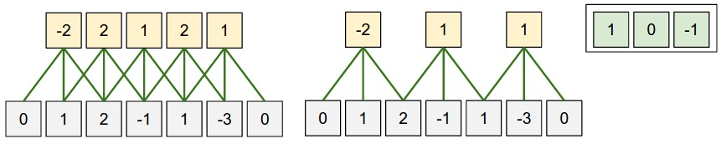
课题综述
目前现状
研究目标
研究过程
研究结论
2021-2022学年第二学期培训
Part one
Part two
Part three
Part four
Part five
大连海事大学 - 电航学社 - 智能认知与数据计算部(ICDC)
卷积（Convolution）
先来看一个一维卷积的例子：
an.hongjun@foxmail.com | Copyright © Intelligent Cognition and Data Computing department(ICDC), Dianhang Association, Dalian Maritime University. All rights reserved.

Slide 10
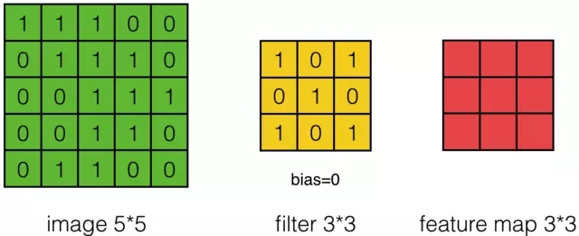
课题综述
目前现状
研究目标
研究过程
研究结论
2021-2022学年第二学期培训
Part one
Part two
Part three
Part four
Part five
大连海事大学 - 电航学社 - 智能认知与数据计算部(ICDC)
卷积（Convolution）
这里我们定义原图像矩阵image（大小为5*5），卷积核filter（大小为3*3），想要得到一个3*3的特征图feature map，如下图所示。
an.hongjun@foxmail.com | Copyright © Intelligent Cognition and Data Computing department(ICDC), Dianhang Association, Dalian Maritime University. All rights reserved.

Slide 11
课题综述
目前现状
研究目标
研究过程
研究结论
2021-2022学年第二学期培训
Part one
Part two
Part three
Part four
Part five
大连海事大学 - 电航学社 - 智能认知与数据计算部(ICDC)
卷积（Convolution）
当步长stride=1时，计算结果如下图。
an.hongjun@foxmail.com | Copyright © Intelligent Cognition and Data Computing department(ICDC), Dianhang Association, Dalian Maritime University. All rights reserved.

Slide 12
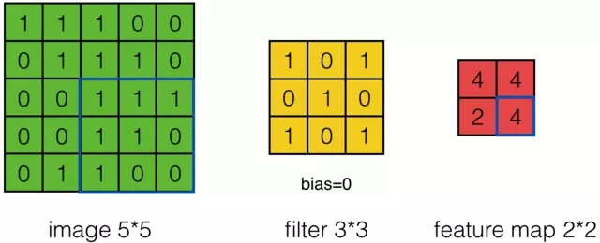

课题综述
目前现状
研究目标
研究过程
研究结论
2021-2022学年第二学期培训
Part one
Part two
Part three
Part four
Part five
大连海事大学 - 电航学社 - 智能认知与数据计算部(ICDC)
卷积（Convolution）
不同的步长将决定卷积操作后特征图的大小。
特征图大小可由公式计算得到。
W2：width of the feature map
W1：width of the image
F：width of the filter
S：stride
P：zero padding
H2：height of the feature map
H1：height of the image
an.hongjun@foxmail.com | Copyright © Intelligent Cognition and Data Computing department(ICDC), Dianhang Association, Dalian Maritime University. All rights reserved.

Slide 13
课题综述
目前现状
研究目标
研究过程
研究结论
2021-2022学年第二学期培训
Part one
Part two
Part three
Part four
Part five
大连海事大学 - 电航学社 - 智能认知与数据计算部(ICDC)
卷积（Convolution）
插播内容：padding
在进行卷积操作的过程中，处于中间位置的数值容易被进行多次的提取，但是边界数值的特征提取次数相对较少，为了能更好的把边界数值也利用上，所以给原始数据矩阵的四周都补上一层0，这就是padding操作。
在进行卷积操作之后维度会变少，得到的矩阵比原矩阵要小，不方便计算，原矩阵加上一层0的padding操作可以很好的解决该问题，卷积出来的矩阵和原矩阵尺寸一致。[1]
[1]:https://baijiahao.baidu.com/s?id=1667221544796169037&wfr=spider&for=pc
an.hongjun@foxmail.com | Copyright © Intelligent Cognition and Data Computing department(ICDC), Dianhang Association, Dalian Maritime University. All rights reserved.

Slide 14
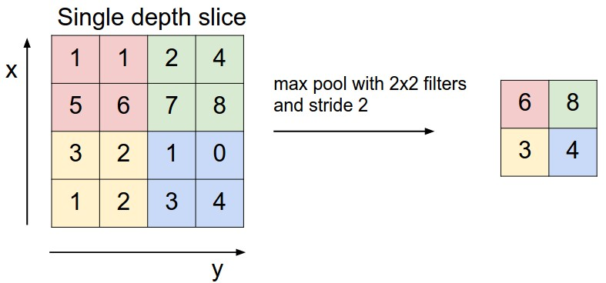
课题综述
目前现状
研究目标
研究过程
研究结论
2021-2022学年第二学期培训
Part one
Part two
Part three
Part four
Part five
大连海事大学 - 电航学社 - 智能认知与数据计算部(ICDC)
池化之最大池化（maxpool）
池化（pool）即下采样，目的是减少特征图，便于网络更加直接地提取特征信息。最大池化的计算方式即返回指定池化层规模下的最大值。
如左图，设定最大池化层规模为2*2，步长（stride）为2
an.hongjun@foxmail.com | Copyright © Intelligent Cognition and Data Computing department(ICDC), Dianhang Association, Dalian Maritime University. All rights reserved.

Slide 15
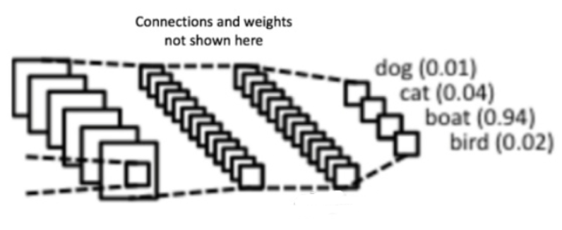
课题综述
目前现状
研究目标
研究过程
研究结论
2021-2022学年第二学期培训
Part one
Part two
Part three
Part four
Part five
大连海事大学 - 电航学社 - 智能认知与数据计算部(ICDC)
全连接层(Fully Connected Layer)
全连接层一般位于网络尾部，展平（Flatten）经过前面隐藏网络层反复卷积、池化后提取出的特征数据，并与输出层配合，经Softmax回归等操作，对图像进行一系列分类并输出分类结果。
an.hongjun@foxmail.com | Copyright © Intelligent Cognition and Data Computing department(ICDC), Dianhang Association, Dalian Maritime University. All rights reserved.

Slide 16
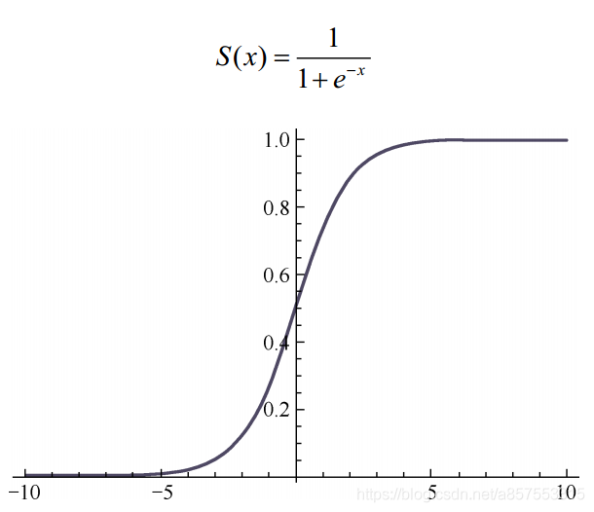
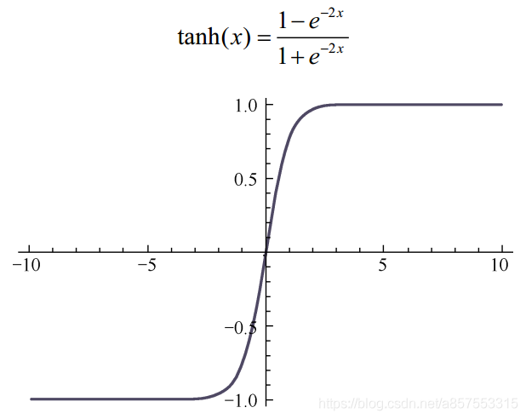
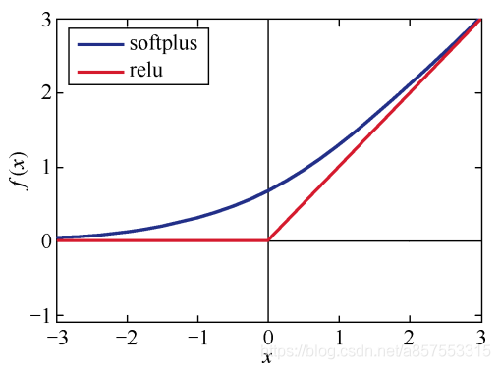
课题综述
目前现状
研究目标
研究过程
研究结论
2021-2022学年第二学期培训
Part one
Part two
Part three
Part four
Part five
大连海事大学 - 电航学社 - 智能认知与数据计算部(ICDC)
全连接层(Fully Connected Layer)
在有些网络中，全连接层通常和激活函数同时使用，对特征进行进一步提取，用以提高网络识别的正确率。常见激活函数包括sigmoid、tanh、ReLU（最常用）及dropout（冻结部分神经元），根据不同实际情况，可以选用不同的激活函数，如输入数据特征相差明显一般会选用tanh、特征相差不明显可以使用sigmoid等。
an.hongjun@foxmail.com | Copyright © Intelligent Cognition and Data Computing department(ICDC), Dianhang Association, Dalian Maritime University. All rights reserved.

Slide 17
2021-2022学年第二学期培训
大连海事大学 - 电航学社 - 智能认知与数据计算部(ICDC)
Common Net Structures
常见卷积神经网络
第三部分
LeNet
AlexNet
VGGNet
an.hongjun@foxmail.com | Copyright © Intelligent Cognition and Data Computing department(ICDC), Dianhang Association, Dalian Maritime University. All rights reserved.

Slide 18
课题综述
目前现状
研究目标
研究过程
研究结论
2021-2022学年第二学期培训
Part one
Part two
Part three
Part four
Part five
大连海事大学 - 电航学社 - 智能认知与数据计算部(ICDC)
LeNet
第一个成功应用于手写数字识别的卷积神经网络模型（卷积层自带激励函数）
[1]
[1]:https://pytorch.org/tutorials/_images/mnist.png
an.hongjun@foxmail.com | Copyright © Intelligent Cognition and Data Computing department(ICDC), Dianhang Association, Dalian Maritime University. All rights reserved.

Slide 19
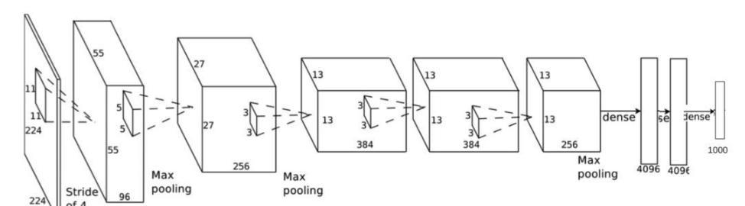
课题综述
目前现状
研究目标
研究过程
研究结论
2021-2022学年第二学期培训
Part one
Part two
Part three
Part four
Part five
大连海事大学 - 电航学社 - 智能认知与数据计算部(ICDC)
AlexNet
从AlexNet总结出一般的神经网络模型结构规律：
输入层 ->（卷积+池化） -> 全连接层 - > 输出层
[1]
[1]:http://www.javashuo.com/article/p-uucitogu-s.html
an.hongjun@foxmail.com | Copyright © Intelligent Cognition and Data Computing department(ICDC), Dianhang Association, Dalian Maritime University. All rights reserved.

Slide 20
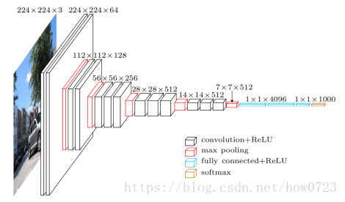
课题综述
目前现状
研究目标
研究过程
研究结论
2021-2022学年第二学期培训
Part one
Part two
Part three
Part four
Part five
大连海事大学 - 电航学社 - 智能认知与数据计算部(ICDC)
VGGNet
VGGNet的经典结构如vgg16、vgg19等，下图是vgg16网络结构示意图。
[1]
[1]:https://blog.csdn.net/how0723/article/details/83059277
an.hongjun@foxmail.com | Copyright © Intelligent Cognition and Data Computing department(ICDC), Dianhang Association, Dalian Maritime University. All rights reserved.

Slide 21
2021-2022学年第二学期培训
大连海事大学 - 电航学社 - 智能认知与数据计算部(ICDC)
THANKS!
分享人
臧景奇
Dalian Maritime University
ICDC department, Dianhang Association
jonathan@dlmu.edu.cn
an.hongjun@foxmail.com | Copyright © Intelligent Cognition and Data Computing department(ICDC), Dianhang Association, Dalian Maritime University. All rights reserved.

